Slide 1
Цифровые данные – основа для решений на базе искусственного интеллекта
Шадёркин Игорь Аркадьевич
Уролог, к.м.н, заведующий лабораторией электронного здравоохранения Института цифровой медицины ФГАОУ ВО Первый МГМУ имени И.М. Сеченова Минздрава России (Сеченовский Университет)
Телемедфорум 2023
1-2 июня 2023 года, Санкт-Петербург, Россия

Slide 2
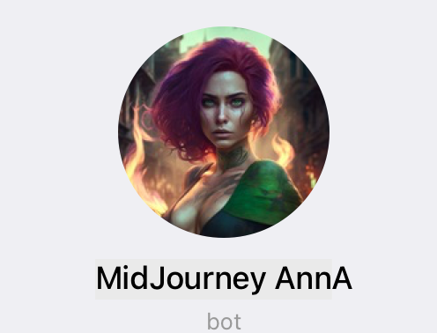
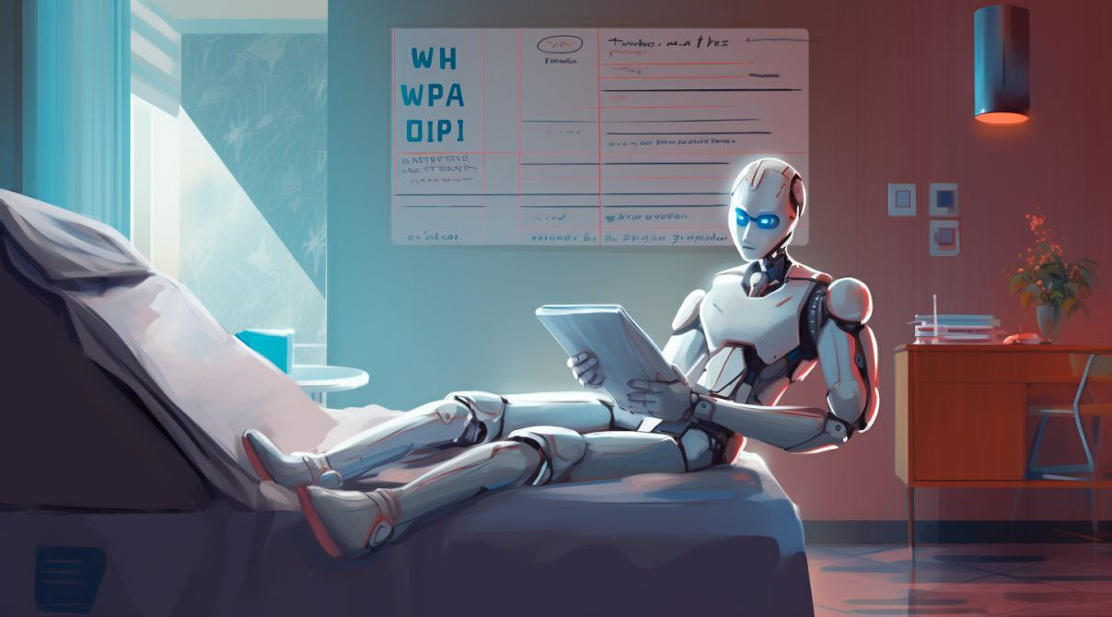
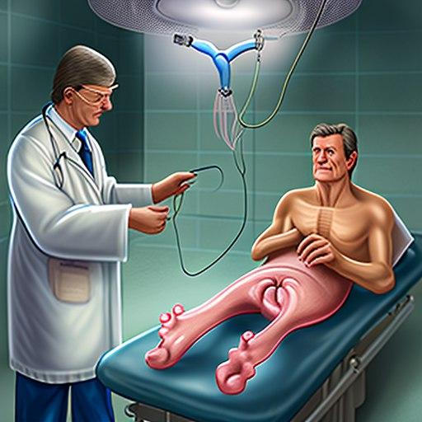
GPT-chat всех вылечит
⚡Российские ученые разработали специальный бот для консультаций пациентов⚡
Врач-уролог делает урофлоуметрию

Slide 3
«Где ваш искусственный интеллект?»

Slide 4
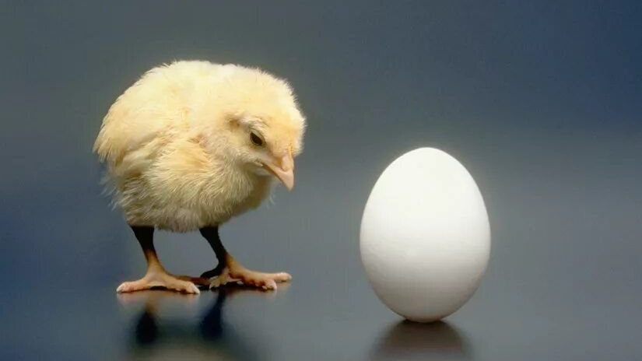

Slide 5
Очевидные и наиболее часто упоминаемые причины некачественной работы ИИ в медицине
Ошибки в использовании программных библиотек
Некачественно собранные медицинские данные
Недостаточное количество данных или выборки данных для обучения алгоритма
Нерепрезентативная выборка (не все данные, не по всем клиническим случаям оказались в дата-сете)
Ошибки в разработке программного продукта

Slide 6
1. Искажение первичных медицинских знаний
Приверженность эксперта к определенной «Школе»
Искажение знаний, полученных в ходе клинических исследований
Публикации в научной литературе изначально в своем большинстве подтверждают первоначальную гипотезу исследователей
Данные с отрицательными результатами клинических исследований обычно не публикуются
Врачи редко говорят о своих ошибках на страницах высокорейтинговых научных журналов
«Заказной» характер клинических исследований – за многими исследованиями с «правильным дизайном» стоят заказчики
«Правильный дизайн» исследования позволяет публиковать результаты в высокорейтинговых научных журналах
Эти правильно построенные клинические исследования влияют на клинические рекомендации, референсные значения физиологических показателей (были изменены референсные показатели АД, сахара крови, эректильной дисфункции (МИЭФ-5)

Slide 7
2. Отсутствие знаний или недостоверные знания о предметной области
Недостаточный уровень знаний о состоянии организма человека, неправильная интерпретация протекающих патологических процессов, приводящих к заболеванию
Во многом врачи-практики связывают это с недостаточными знаниями и пытаются формировать собственные индивидуальные подходы к поведению в той или иной ситуации («авторские» схемы лечения, собственные клинические Школы)

Slide 8
3. Социальные искажения
Перспективность применения к пациенту того или иного метода, использование дорогостоящих методов диагностики и лечения, прогноз развития заболевания, эвтаназия, личное отношение врача к пациенту и другие моменты – лежат за рамками медицины, основанной на доказательствах
Принятие решения врачом в таких ситуациях носит иррациональный характер и лежит в рамках этических, культурных, а порой и религиозных аспектов
Такие знания очень сложно собрать, классифицировать и алгоритмизировать
Решения принимает врач на свой страх и риск, под свою ответственность, не афиширует, и тем более, не публикует

Slide 9
У Вас есть продукт на базе ИИ!
И так … все же удалось собрать дата-сет и даже обучить нейронную сеть…
На каких данных будет работать в рутинной практике это решение?

Slide 10
4. Недостаточно знаний о текущем состоянии пациента
Нет доступа к диагностическим инструментам
Финансовые ограничения при обследовании и выборе метода лечения
Требуется время на обследование
Санкции…

Slide 11
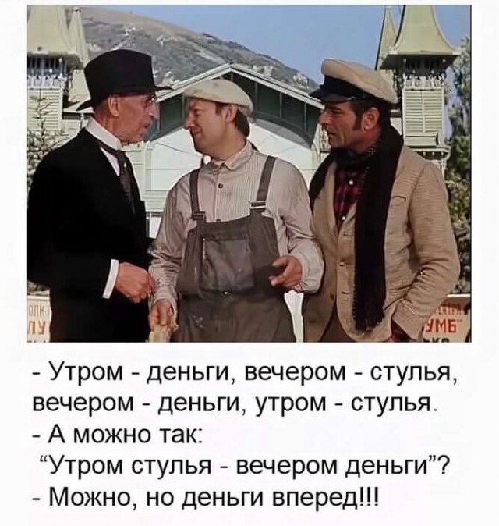
Сначала данные, а потом искусственный интеллект
ИИ не должен конкурировать за ресурсы с решениями для оцифровки данных…

